Slide 1

玻色爱因斯坦凝聚
2022.3.21 吴熙楠
Notes:
NOTE:
To change the image on this slide, select the picture and delete it. Then click the Pictures icon in the placeholder to insert your own image.

Slide 2
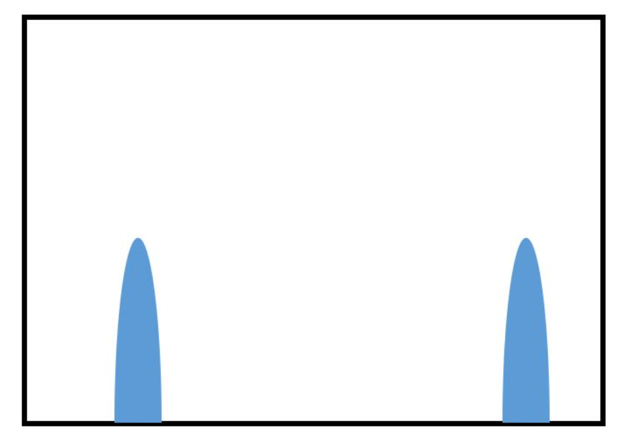
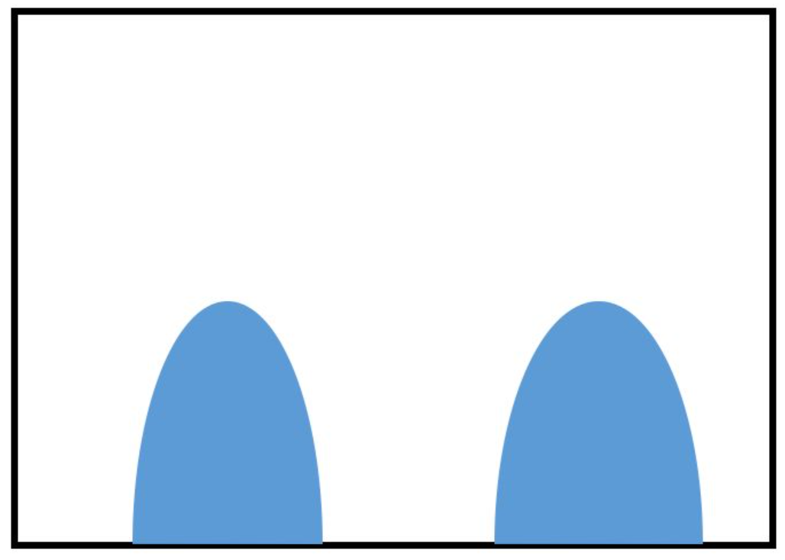
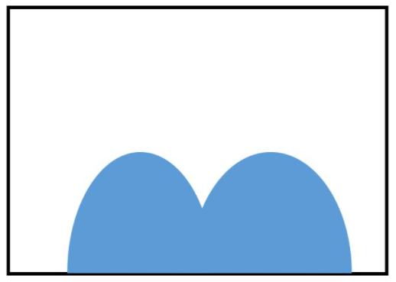
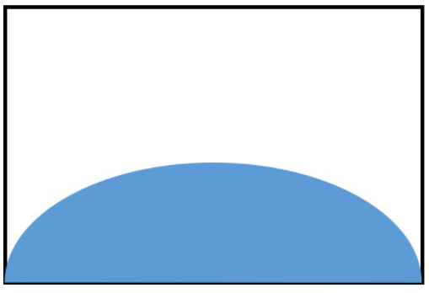
直观感受

Slide 3
Contents
历史
激光冷却与蒸发冷却
实验
应用
展望
参考文献

Slide 4
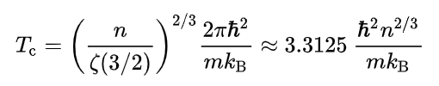
历史
1924/1925， S.Bose，A.Einstein，玻色-爱因斯坦统计，预言了玻色-爱因斯坦凝聚(BEC)
1938，Kapitza， Allen，Misener，发现超流现象
1938，F.London，提出超流可能是BEC的表现
1941，Landau，提出超流的自洽场理论，用元激发的概念解释能谱
1949/1955，Onsager，Feymann，引入量子化涡旋
1970~，实验进展：自旋极化氢原子的冷却
1980~，实验进展：碱金属原子的冷却
1995，Cornell，Wieman，Ketterle，实验上真正实现了BEC
1998，Fried et al，实验上实现了自旋极化氢原子的BEC
2003，Greiner et al，实验上实现了相互作用费米子分子气体的BEC
2008，檀时钠，发现了两分量幺正费米气体的普适能量表达式及“檀关系”
……

Slide 5
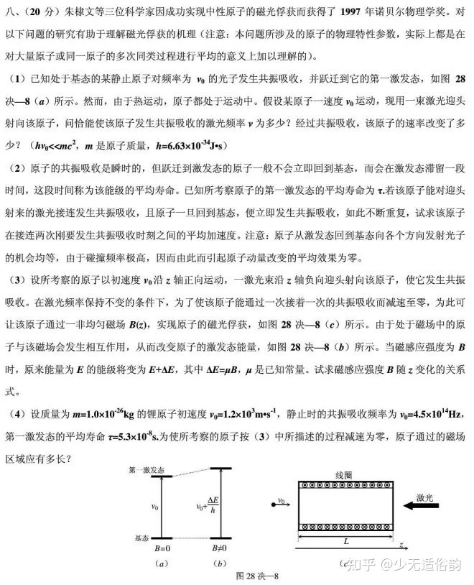
激光冷却

Slide 6
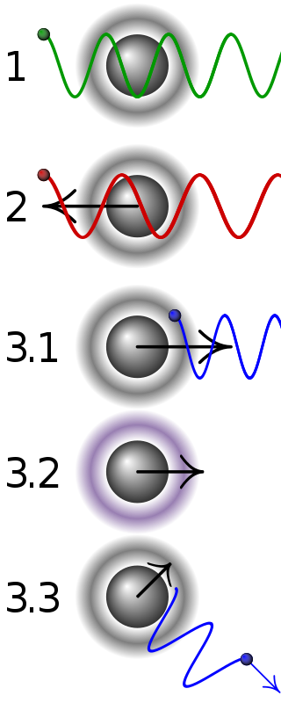
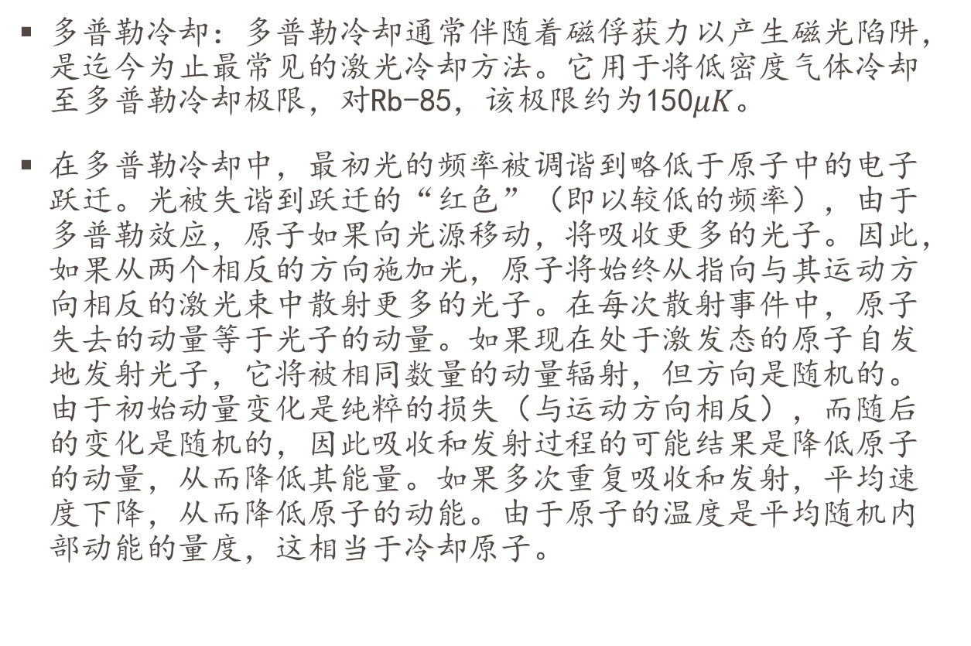
激光冷却（1960年激光发明，1975年提出激光冷却原子）
多普勒冷却：多普勒冷却通常伴随着磁俘获力以产生磁光陷阱，是迄今为止最常见的激光冷却方法。它用于将低密度气体冷却至多普勒冷却极限，对Rb-85，该极限约为150$μK$。
在多普勒冷却中，最初光的频率被调谐到略低于原子中的电子跃迁。光被失谐到跃迁的“红色”（即以较低的频率），由于多普勒效应，原子如果向光源移动，将吸收更多的光子。因此，如果从两个相反的方向施加光，原子将始终从指向与其运动方向相反的激光束中散射更多的光子。在每次散射事件中，原子失去的动量等于光子的动量。如果现在处于激发态的原子自发地发射光子，它将被相同数量的动量辐射，但方向是随机的。由于初始动量变化是纯粹的损失（与运动方向相反），而随后的变化是随机的，因此吸收和发射过程的可能结果是降低原子的动量，从而降低其能量。如果多次重复吸收和发射，平均速度下降，从而降低原子的动能。由于原子的温度是平均随机内部动能的量度，这相当于冷却原子。
Notes:
原子激发线宽，亚多普勒激光冷却技术（偏振），原子偶极矩角动量吸收

Slide 7
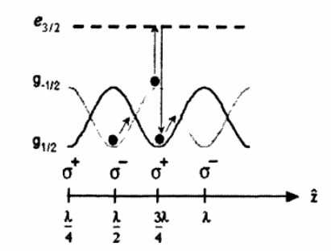
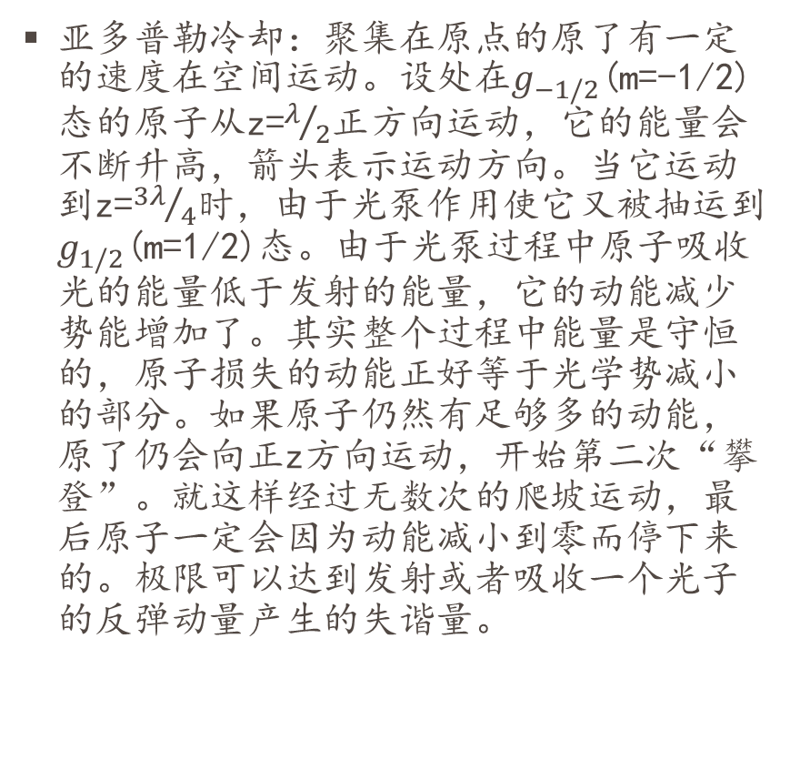
激光冷却（1960年激光发明，1975年提出激光冷却原子）
亚多普勒冷却：聚集在原点的原了有一定的速度在空间运动。设处在$g_{−1/2}$(m=-1/2)态的原子从z=$λ/2$正方向运动，它的能量会不断升高，箭头表示运动方向。当它运动到z=${3λ}/4$时，由于光泵作用使它又被抽运到 $g_{1/2}$(m=1/2)态。由于光泵过程中原子吸收 光的能量低于发射的能量，它的动能减少势能增加了。其实整个过程中能量是守恒的，原子损失的动能正好等于光学势减小的部分。如果原子仍然有足够多的动能，原了仍会向正z方向运动，开始第二次“攀登”。就这样经过无数次的爬坡运动，最后原子一定会因为动能减小到零而停下来的。极限可以达到发射或者吸收一个光子的反弹动量产生的失谐量。
Notes:
原子激发线宽，亚多普勒激光冷却技术（偏振），原子偶极矩角动量吸收，亚反冲激光制冷

Slide 8
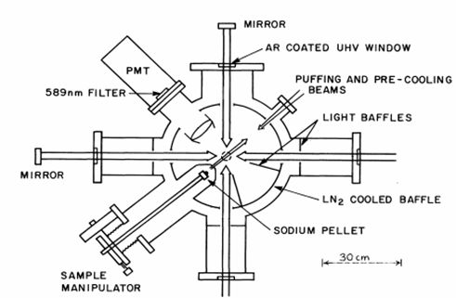
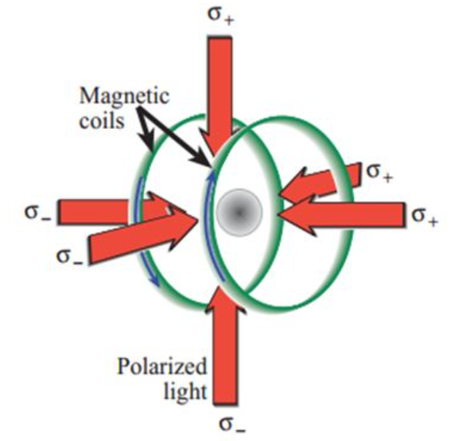
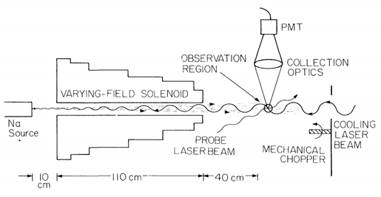
激光冷却（1960年激光发明，1975年提出激光冷却原子）
光学黏团
塞曼减速器
磁光阱
Notes:
极限150uK，1985,240uK,1987,1uK

Slide 9
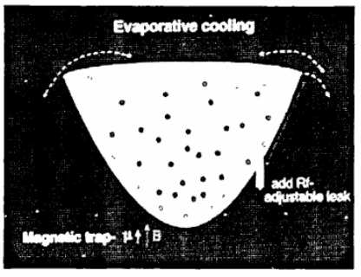
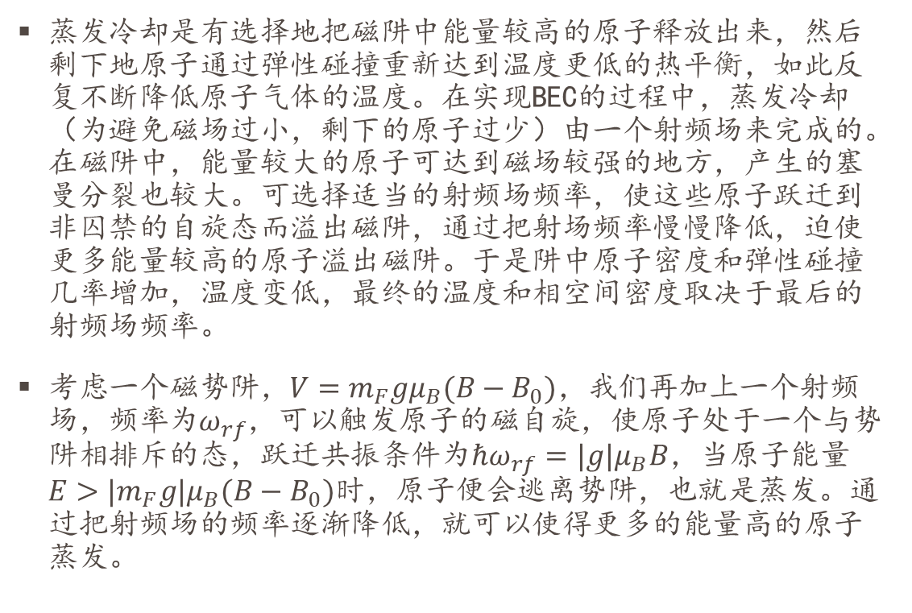
蒸发冷却
蒸发冷却是有选择地把磁阱中能量较高的原子释放出来，然后剩下地原子通过弹性碰撞重新达到温度更低的热平衡，如此反复不断降低原子气体的温度。在实现BEC的过程中，蒸发冷却（为避免磁场过小，剩下的原子过少）由一个射频场来完成的。在磁阱中，能量较大的原子可达到磁场较强的地方，产生的塞曼分裂也较大。可选择适当的射频场频率，使这些原子跃迁到非囚禁的自旋态而溢出磁阱，通过把射场频率慢慢降低，迫使更多能量较高的原子溢出磁阱。于是阱中原子密度和弹性碰撞几率增加，温度变低，最终的温度和相空间密度取决于最后的射频场频率。
考虑一个磁势阱，$V=m_{F}gμ_{B}(B−B_{0})$，我们再加上一个射频场，频率为$ω_{rf}$，可以触发原子的磁自旋，使原子处于一个与势阱相排斥的态，跃迁共振条件为$ℏω_{rf}=|g|μ_{B}B$，当原子能量$E>|m_{F}g|μ_{B}(B−B_{0})$时，原子便会逃离势阱，也就是蒸发。通过把射频场的频率逐渐降低，就可以使得更多的能量高的原子蒸发。

Slide 10
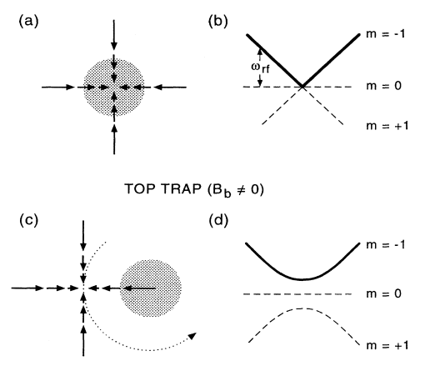
TOP势阱
按照麦克斯韦的电磁理论，具有固有磁矩的粒子可以被囚禁在磁场的极小点处，不均匀磁场B对磁偶极矩μ有作用力。由于许多原子具有磁偶极矩，可以用静磁阱来囚禁具有磁偶极矩的中性原子。结构最简单的静磁阱是反向亥姆霍兹线圈形成的四极阱，其中心处场强为零。由于这种静磁阱的磁场强度在磁场中心处为零，在其附近磁场方向变化剧烈。原子经过磁场零点时，它的自旋取向可能发生变化。对于自旋取向反转的原子，势场零点为势能最高点，原子会逸出阱外。由于存在上述的“漏洞”，严重地限制了阱中原子密度的增加。
Cornell等人利用时间旋转轨道势阱来堵塞此“漏洞”，即在一个大的球四极场的基础上再叠加一个以几兆赫兹旋转的小的横向磁场而形成的磁阱。旋转频率选定原则是：旋转频率足够低，使原子自旋取向能够缓慢地跟随它所在点的磁场方向变化；但对于原子的空间运动来说，旋转频率又足够高，以致于原子在空间的运动主要由势能的时间平均来决定。加上小的横向旋转磁场后，使四极场势阱随时间在空间旋转，其时间平均为一个椭球面简谐势阱。势阱最小点附近非零，且其变化平滑，因而自旋取向反转的问题大大减少。
Notes:
7MHz，旋转磁场由正交线圈提供

Slide 11
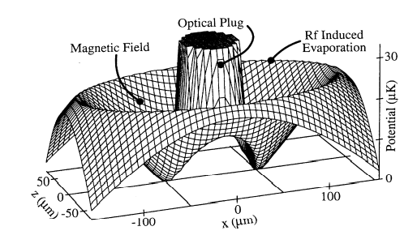
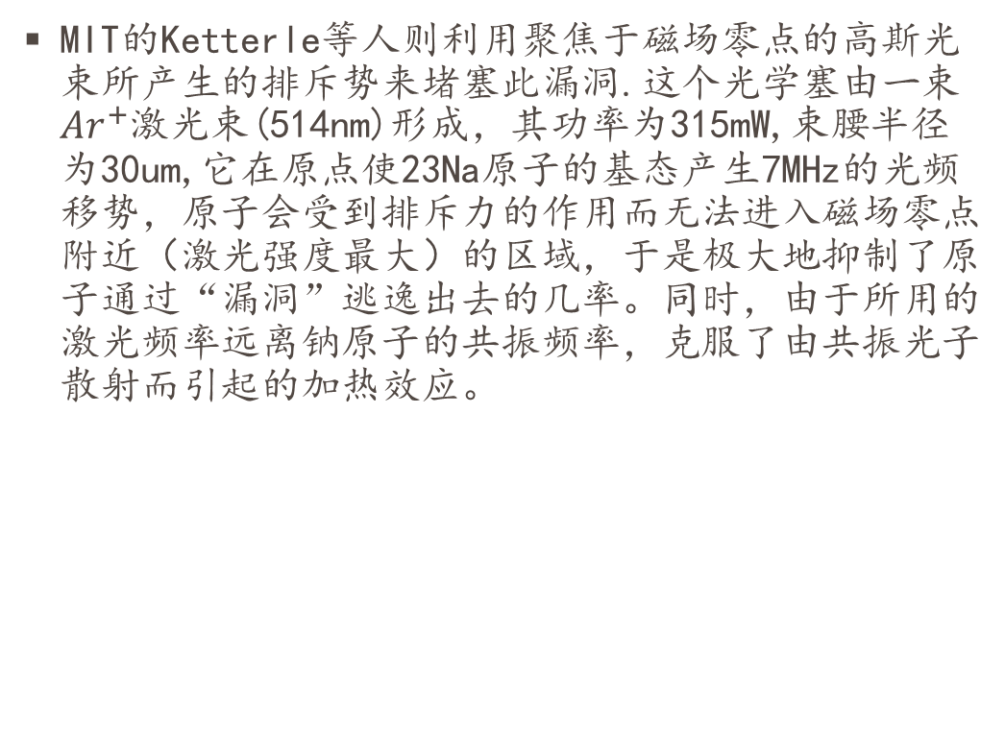
“光学塞孔”阱与改进
MIT的Ketterle等人则利用聚焦于磁场零点的高斯光束所产生的排斥势来堵塞此漏洞.这个光学塞由一束${Ar}^{+}$激光束(514nm)形成，其功率为315mW,束腰半径为30um,它在原点使23Na原子的基态产生7MHz的光频移势，原子会受到排斥力的作用而无法进入磁场零点附近（激光强度最大）的区域，于是极大地抑制了原子通过“漏洞”逃逸出去的几率。同时，由于所用的激光频率远离钠原子的共振频率，克服了由共振光子散射而引起的加热效应。
Ketterle小组实现Na原子BEC的第二种静磁阱是“Clover leaf”阱。它只利用了直流电磁铁，并克服了前述2种静磁阱的缺点：TOP阱中依赖时间的旋转场、“光学塞孔”阱中囚禁原子云位置和形状易受光学塞位置的影响。他们用这种阱产生的处于BEC状态的原子数目比用“光学塞孔”阱提高了10倍。“Clover leaf”阱利用了反常的缠绕方式：2个轴向线圈分别被4个线圈环绕，组成平面交叉结构，它们产生径向四极场，同时附加2个大的轴向线圈以减小偏压场。这12个线圈组成的阱允许独立和几乎正交地控制阱中3个重要参量：轴向偏压场、轴向曲率和径向梯度。另外附加的大线圈产生X,Y,Z方向偏压场，允许在阱中心区域光场和磁场精确交叠。

Slide 12
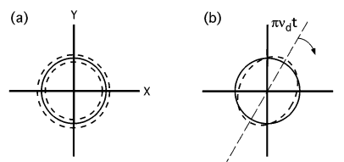
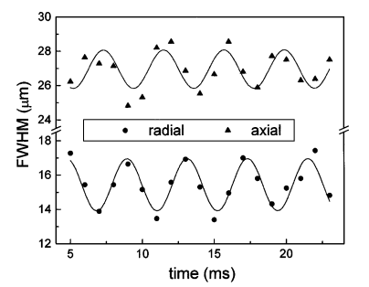
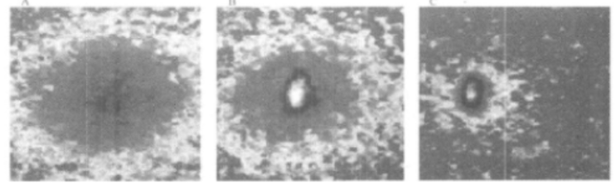
87Rb玻色爱因斯坦凝聚实验
施加50ms的微扰脉冲，然后将磁陷阱约束力等效弹性系数减少到1/75，再自由演化一段可控制的时间后关闭势阱，自由膨胀7ms后拍照成像。
注：每一个数据点都是一次破坏性的测量，对于下一个数据点的测量都需要重新使用磁光陷阱约束降温凝聚后实验。
第一幅图为BEC形成前的图像，第二幅图已经形成BEC，第三幅图接近纯BEC，椭圆状的核由于磁阱不非对称性所致
Notes:
87Rb低温保持气态，4500+-300原子，外磁场频率100Hz量级，m=0,2两种对称的扰动
对照片分析表明，开始时速度小但为0的很少，随着温度降低，速度为0的急剧增多

Slide 13
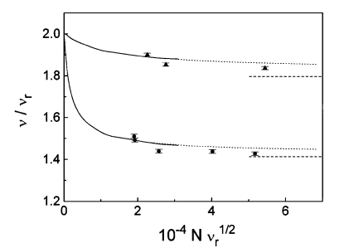
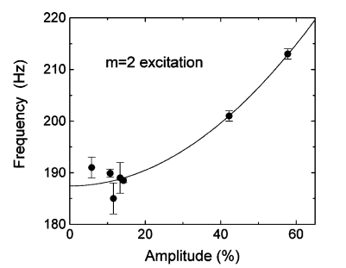

87Rb玻色爱因斯坦凝聚实验
探究凝聚原子数目与凝聚体振荡频率之间关系（非线性相互作用项的作用），实线为理论计算拟合
注：三角形为m=0模式，圆形为m=2模式；100ms脉冲与相当于3%磁约束等效劲度系数幅度激发
探究不同驱动力幅值下的凝聚体自由振荡频率响应（实线为抛物线拟合）
Notes:
87Rb低温保持气态，4500+-300原子，外磁场频率100Hz量级，m=0,2两种对称的扰动
对照片分析表明，开始时速度小但为0的很少，随着温度降低，速度为0的急剧增多

Slide 14
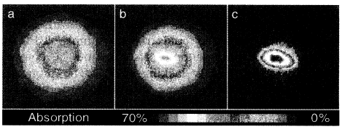
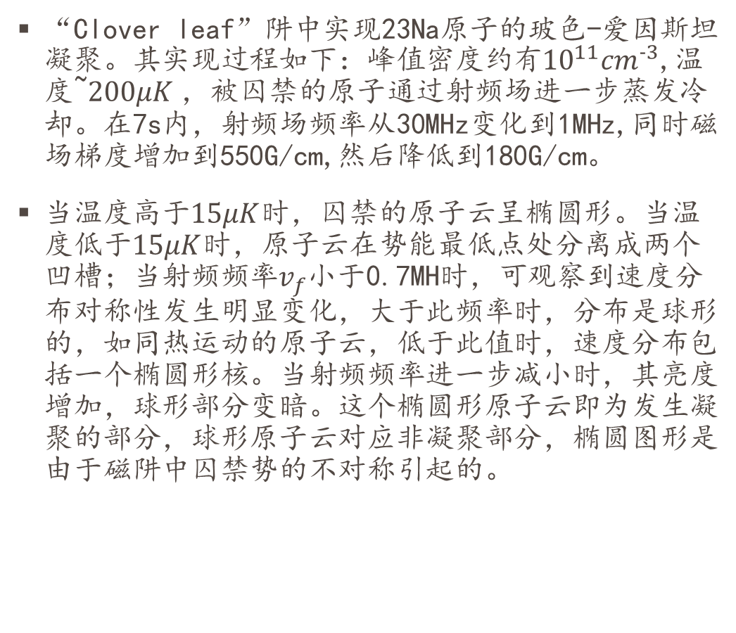
23Na玻色爱因斯坦凝聚实验
“Clover leaf”阱中实现23Na原子的玻色-爱因斯坦凝聚。其实现过程如下：峰值密度约有${10}^{11}{cm}^{−3}$,温度~$200μK$，被囚禁的原子通过射频场进一步蒸发冷却。在7s内，射频场频率从30MHz变化到1MHz,同时磁场梯度增加到550G/cm,然后降低到180G/cm。
当温度高于$15μK$时，囚禁的原子云呈椭圆形。当温度低于$15μK$时，原子云在势能最低点处分离成两个凹槽；当射频频率$v_{f}$小于0.7MH时，可观察到速度分布对称性发生明显变化，大于此频率时，分布是球形的，如同热运动的原子云，低于此值时，速度分布包括一个椭圆形核。当射频频率进一步减小时，其亮度增加，球形部分变暗。这个椭圆形原子云即为发生凝聚的部分，球形原子云对应非凝聚部分，椭圆图形是由于磁阱中囚禁势的不对称引起的。
Notes:
凝聚态的观测是先用共振于F=1→F=2的激光将原子抽运到F=2态，10us以后用调谐于F=2→F=3的激光进行吸收成像，探测光成像于CCD装置。

Slide 15
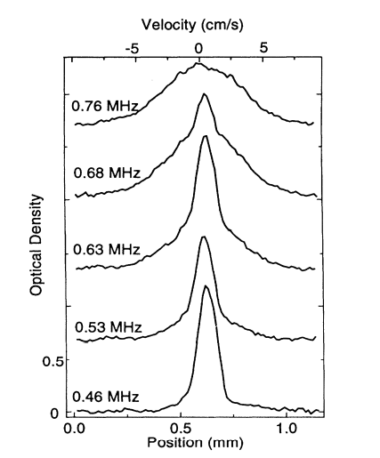
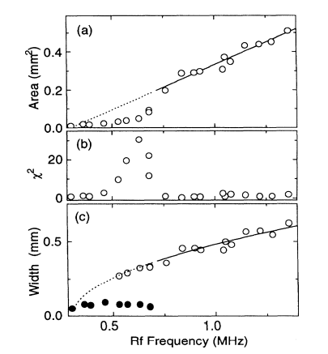
23Na玻色爱因斯坦凝聚实验
低于此临界射频频率（0.7MHz）时出现双重速度分布，窄分布对应凝聚部分，宽分布对应非凝聚部分，凝聚部分的速度分布不再是高斯型，两重分布的宽度不一样,各个物理量突然发生变化说明发生了一种相变。
Notes:
寿命为1s，10^5个原子凝聚

Slide 16
应用
原子激光的输出：原子激光并非激光，而是与激光的行为十分相似的一种类激光相干原子束。随着原子激光的出现，人们将能够产生原子激光的器件称为原子激光器。最近，中国物理学会名词审定委员会已将原子激光正式订名为“原子波激射”；与之相应，原子激光器可以称为“原子波激射器”。
原子量子态的实验制备：2OO0年美国Rochester大学的Bigelow小组利用连续的量子无损测量(OND)技术实现了超冷原子集体自旋态的压缩，获得了压缩量为70%的原子自旋压缩态；2001年，美国Yale大学的Kasevich小组利用光学晶格实现了BEC原子数的压缩态；2OO3年，Hansch小组将BEC凝聚体囚禁在周期性光学晶格势中，通过控制相邻原子间的相互作用并利用大量的并行操作实现了多原子系统的量子纠缠态及其一个量子门阵列。
精确测量：对于Yb原子，它具有非常窄的跃迁谱线，没有自旋，对磁场无敏感性以及具有丰富的同位素，故无旋量的超冷Yb原子及其BEC在时间频率标准、高分辨激光光谱、精密原子干涉计量和基础物理问题研究等方面有着广阔的应用前景。“玻色-爱因斯坦凝聚”原子干涉仪必将进一步提高某些项目测量精度，它可以更精确地确定地球重力的变化，有助于地质工作者确定地质结构，从而为探矿提供准确的信息。
芯片技术方面：在芯片技术方面，由于集成度不断提高，器件的条宽日益缩小。目前，兆位集成电路的条宽只有0.3um。对于1000兆位的特大集成电路条宽只有0.1um。目前刻痕工作是由普通激光进行的，激光的波长限制了“光刻作业”精度的进一部提高（传统的芯片技术的极限）。如果以BEC为基础的原子激光来替代普通激光进行光刻则将大大提高集成电路的条宽密度，从而极大地提高电脑芯片的运算速度。
探测方面：光晶格BEC的自发磁化现象有可能在弱磁场探测及磁传感器等技术领域找到应用，而光晶格BEC中自旋波的激发、控制与探测的研究则可能为BEC在量子计算及量子信息处理等方面提供重要的指导。
Notes:
原子激光器也是Ketterle组

Slide 17
展望
相互作用对凝聚体性质的影响：实际原子的相互作用使得BEC系统的基态波函数、转变温度以及激发谱均不同于无相互作用系统的情况，这方面的研究可以揭示相互作用对系统性质的影响。无相互作用BEC系统的转变温度可以解析求得，而如果考虑粒子间的相互作用，系统的临界温度需要通过数值求解等方法得到。
光学晶格中的BEC：通过激光驻波场可以形成光学晶格。在一维的光学晶格中，由于晶格周期性的存在，使得系统具有一些固体中常有的性质，例如Bloch振荡。三维光学晶格中的一些新实验还发现通过调节系统参数可以在这一系统实现从Mott绝缘体到超流体的量子相变。
BEC超流性质的研究和快速旋转的BEC：原子气体中BEC的研究还与超流现象紧密相关，许多研究者致力于研究BEC体系中是否存在破坏超流的临界速度，涡旋的稳定性以及能否产生涡旋等。由于BEC具有超流的无旋性，因此对旋转的响应是形成涡旋。如果在外加旋转的微扰作用下体系积累足够多的角动量，就可以在其中形成三角型的涡旋晶格。
玻色-费米混合系统：玻色子或费米子冷却到极低温时，需要粒子之间的有效波碰撞，而根据泡利不相容原理，两个费米子间的s波散射是不允许的，而玻色子和费米子间的碰撞却不受影响，所以实验中可以采用玻色子和费米子混合冷却的方法使费米子降低温度。这种超冷气体会进入量子统计的简并态，此时费米统计起重要作用，从而可以讨论这种系统中简并费米气体可能的配对机制。
吸引相互作用的BEC：通过调节外磁场，可以使原子间碰撞的自由态和准束缚的分子态之间发生共振耦合，它可以显著地改变原子间的散射长度，当粒子间存在吸引相互作用时，粒子数大于一个特定数值N后凝聚体会不稳定,因而在形成总粒子数超过N的排斥相互作用的凝聚体以后，可以利用此共振将粒子间相互作用由排斥突然变为吸引，这时系统就会突然失稳并且迅速塌缩，利用这个过程人们可以模拟超新星的爆发。
Notes:
散射长度由正变为负

Slide 18
参考文献
Davis, Kendall B., M.-O. Mewes, M. R. Andrews, N. J. van Druten, Dallin Durfee, Dan M. Kurn and Wolfgang Ketterle. “Bose-Einstein Condensation in a Gas of Sodium Atoms.” EQEC'96. 1996 European Quantum Electronic Conference (1996): 39-39.
Jin, Ensher, Matthews, Wieman and Cornell. “Collective Excitations of a Bose-Einstein Condensate in a Dilute Gas.” Physical review letters 77 3 (1996): 420-423 .
Petrich, V Anderson, Ensher and Cornell. “Stable, Tightly Confining Magnetic Trap for Evaporative Cooling of Neutral Atoms.” Physical review letters 74 17 (1995): 3352-3355 .
Adams, Lee, Davidson, Kasevich and Chu. “Evaporative cooling in a crossed dipole trap.” Physical review letters 74 18 (1995): 3577-3580 .
Davis, Mewes, Joffe, Andrews and Ketterle. “Evaporative cooling of sodium atoms.” Physical review letters 74 26 (1995): 5202-5205 .

Slide 19
Thanks!

